Slide 1

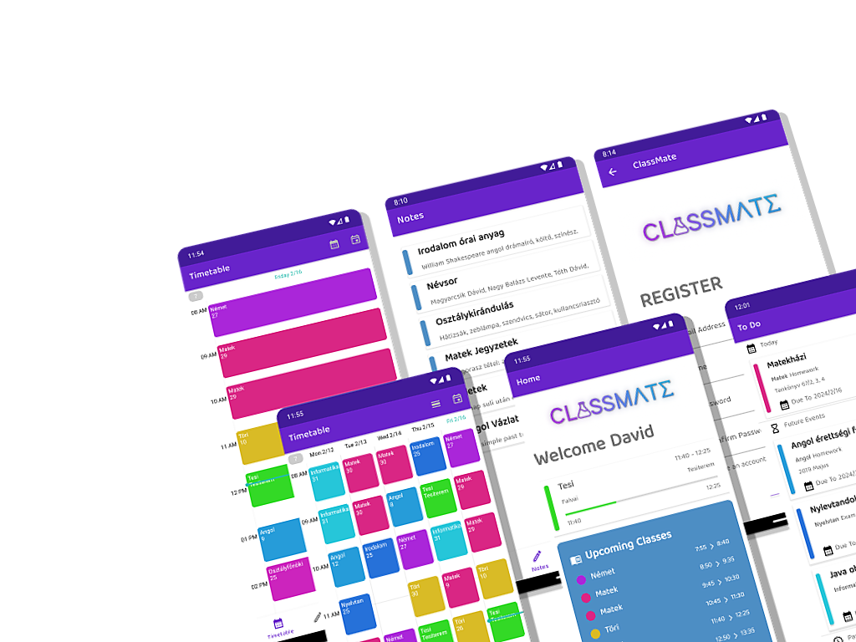

Finálé: 2024.02.24
Diákoktól, diákoknak.
Magyarcsik Dávid Nagy Balázs Levente Tóth Dávid Török Zsombor

Slide 2
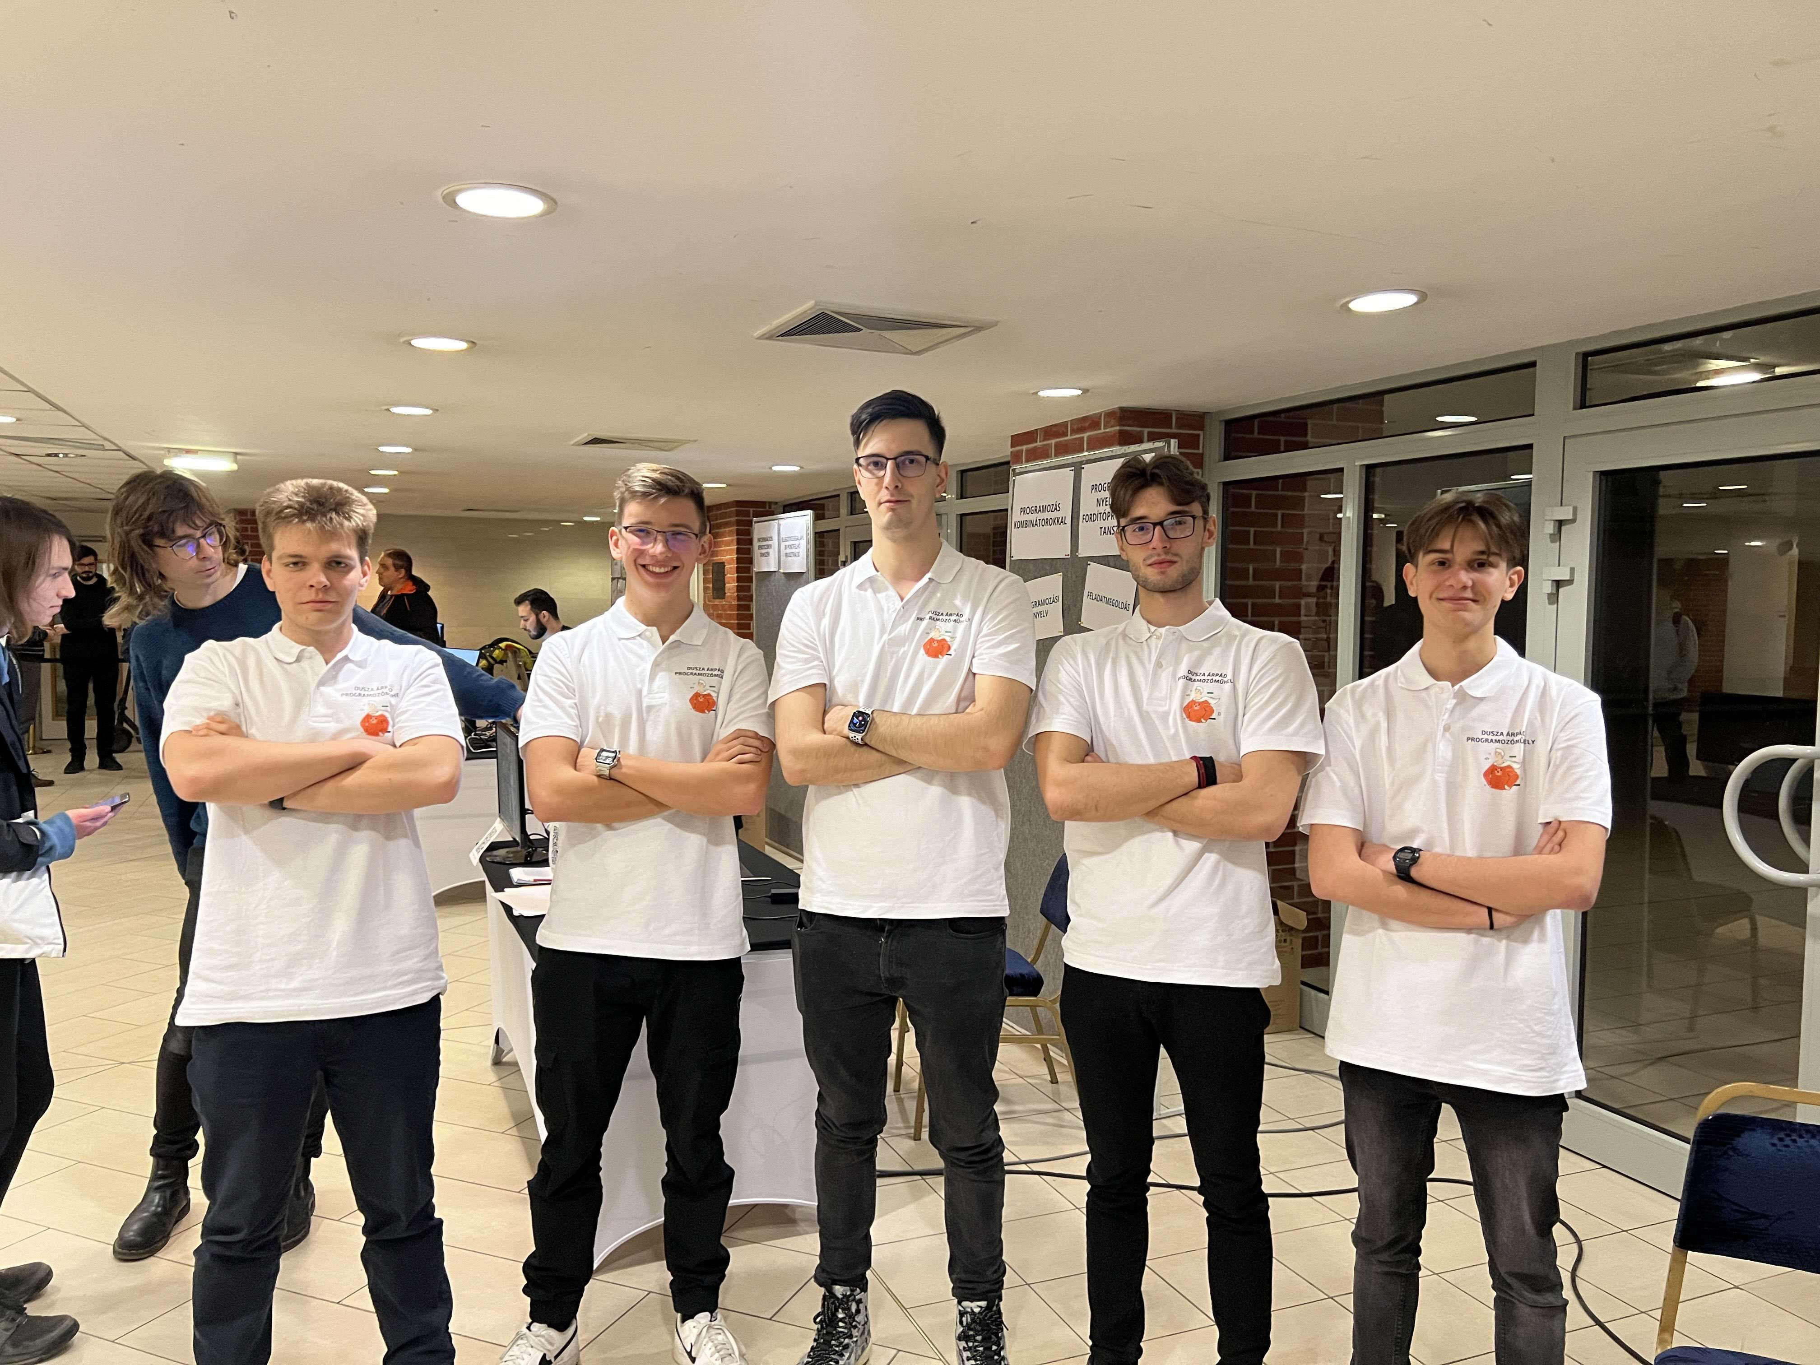
CSAPAT
BEMUTATKOZÁSA

Slide 3


„a feledhetetlen siker útján”
Projektünk egy telefonos iskolai tervező alkalmazás, melyben a felhasználó rögzíthet
Házi
feladatokat
Délutáni
teendőket
Órarendet
Dolgozatot
Beadandót

Slide 4






Slide 8



Csapaton belüli munkamegosztás
- „ a feledhetetlen siker útján”
Magyarcsik Dávid - Design & Frontend
Nagy Balázs Levente – Webes felület, Android Frontend
Tóth Dávid - Backend & Adatbázis
Török Zsombor - Backend & Adatbázis

Slide 9


Kapcsolattartás a csapaton belül
- „ a feledhetetlen siker útján”

Slide 10
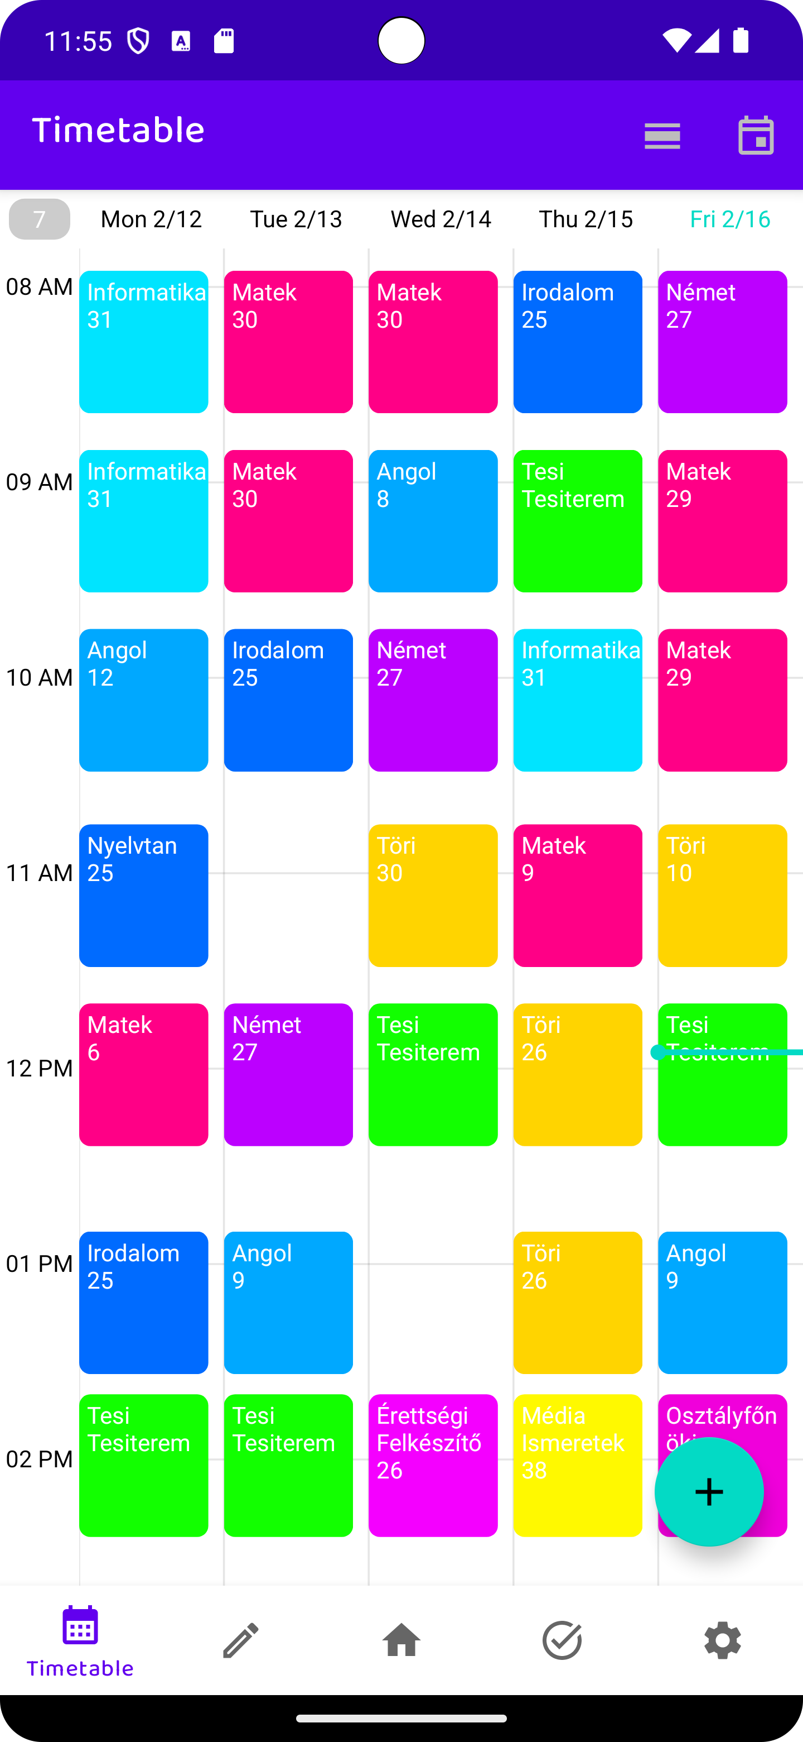
Nehezsegek

Slide 11


Munkaorak (estimated) (irl+online meetingek, kódolás idő, design idő)

Slide 12

BEMUTATKOZIK
Publikus verzió

Slide 13
előnyök
Diakoktol diakoknak
sync across devices
Időbeosztás és iskolai teendok egyszerusitese
Iskolai cuccok egy helyen
Gyors hozzaferes az adatokhoz (widgetek meg a fokepernyo)
Jelenleg 16 felhasznalo

Slide 14
videó

Slide 15
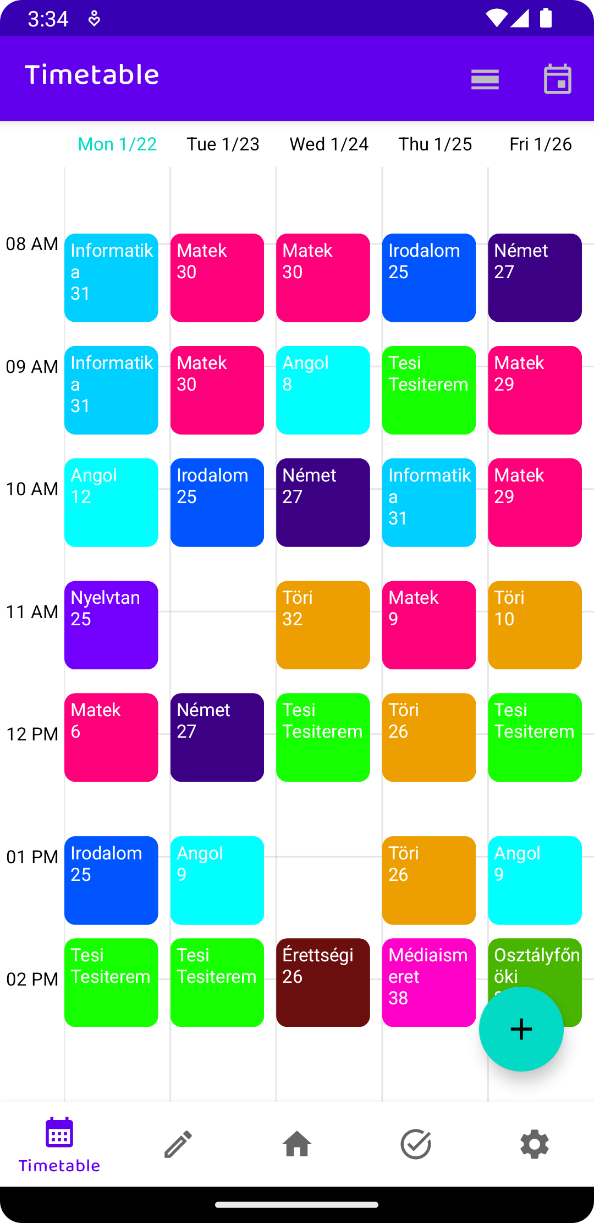
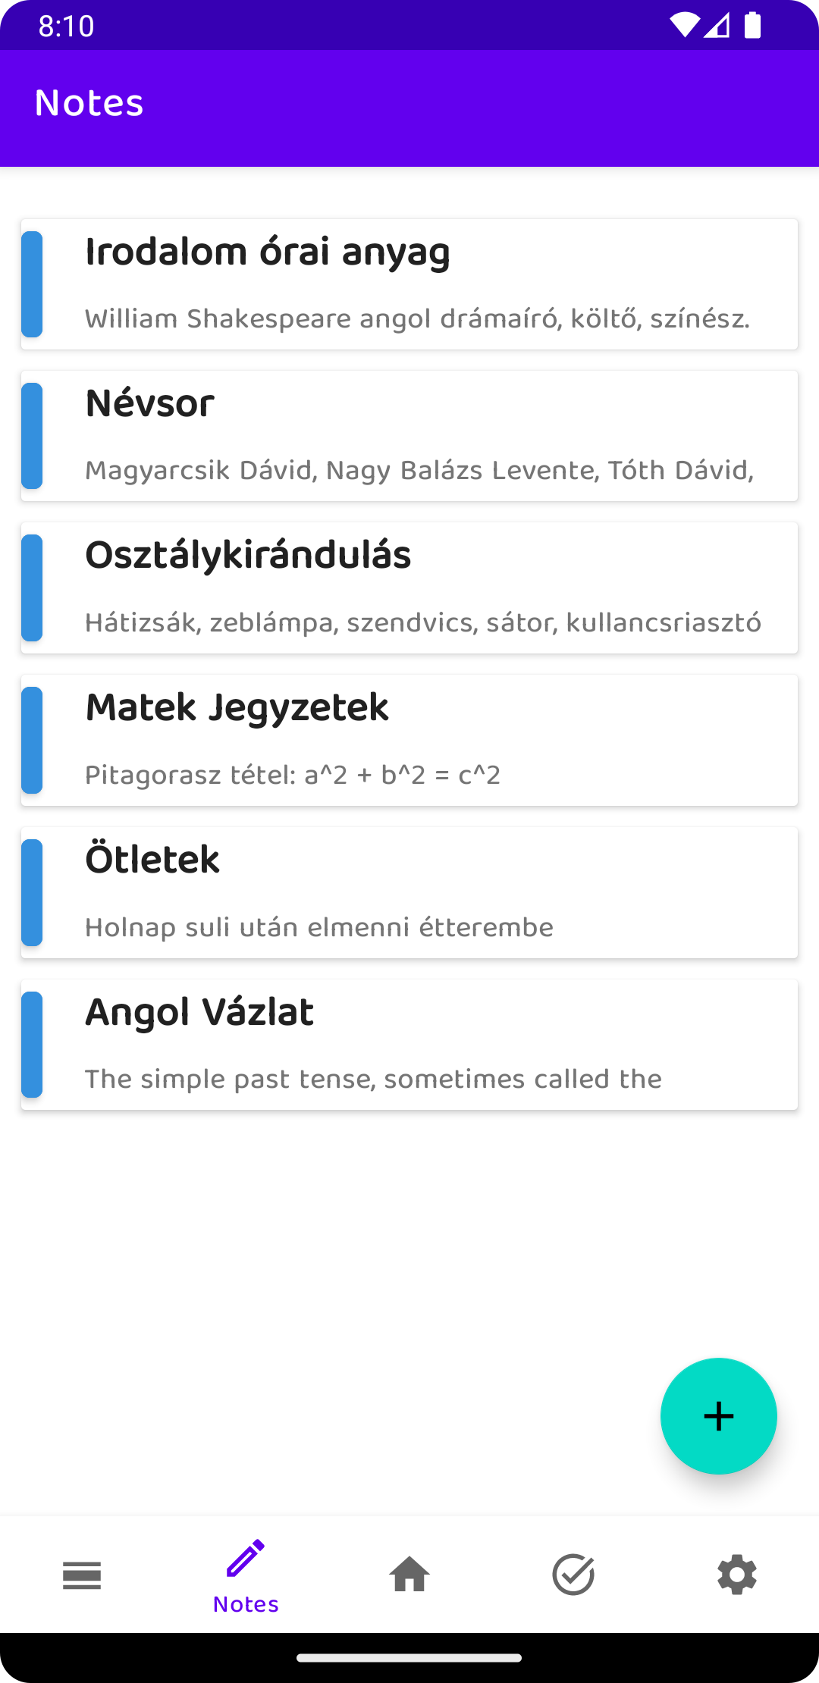
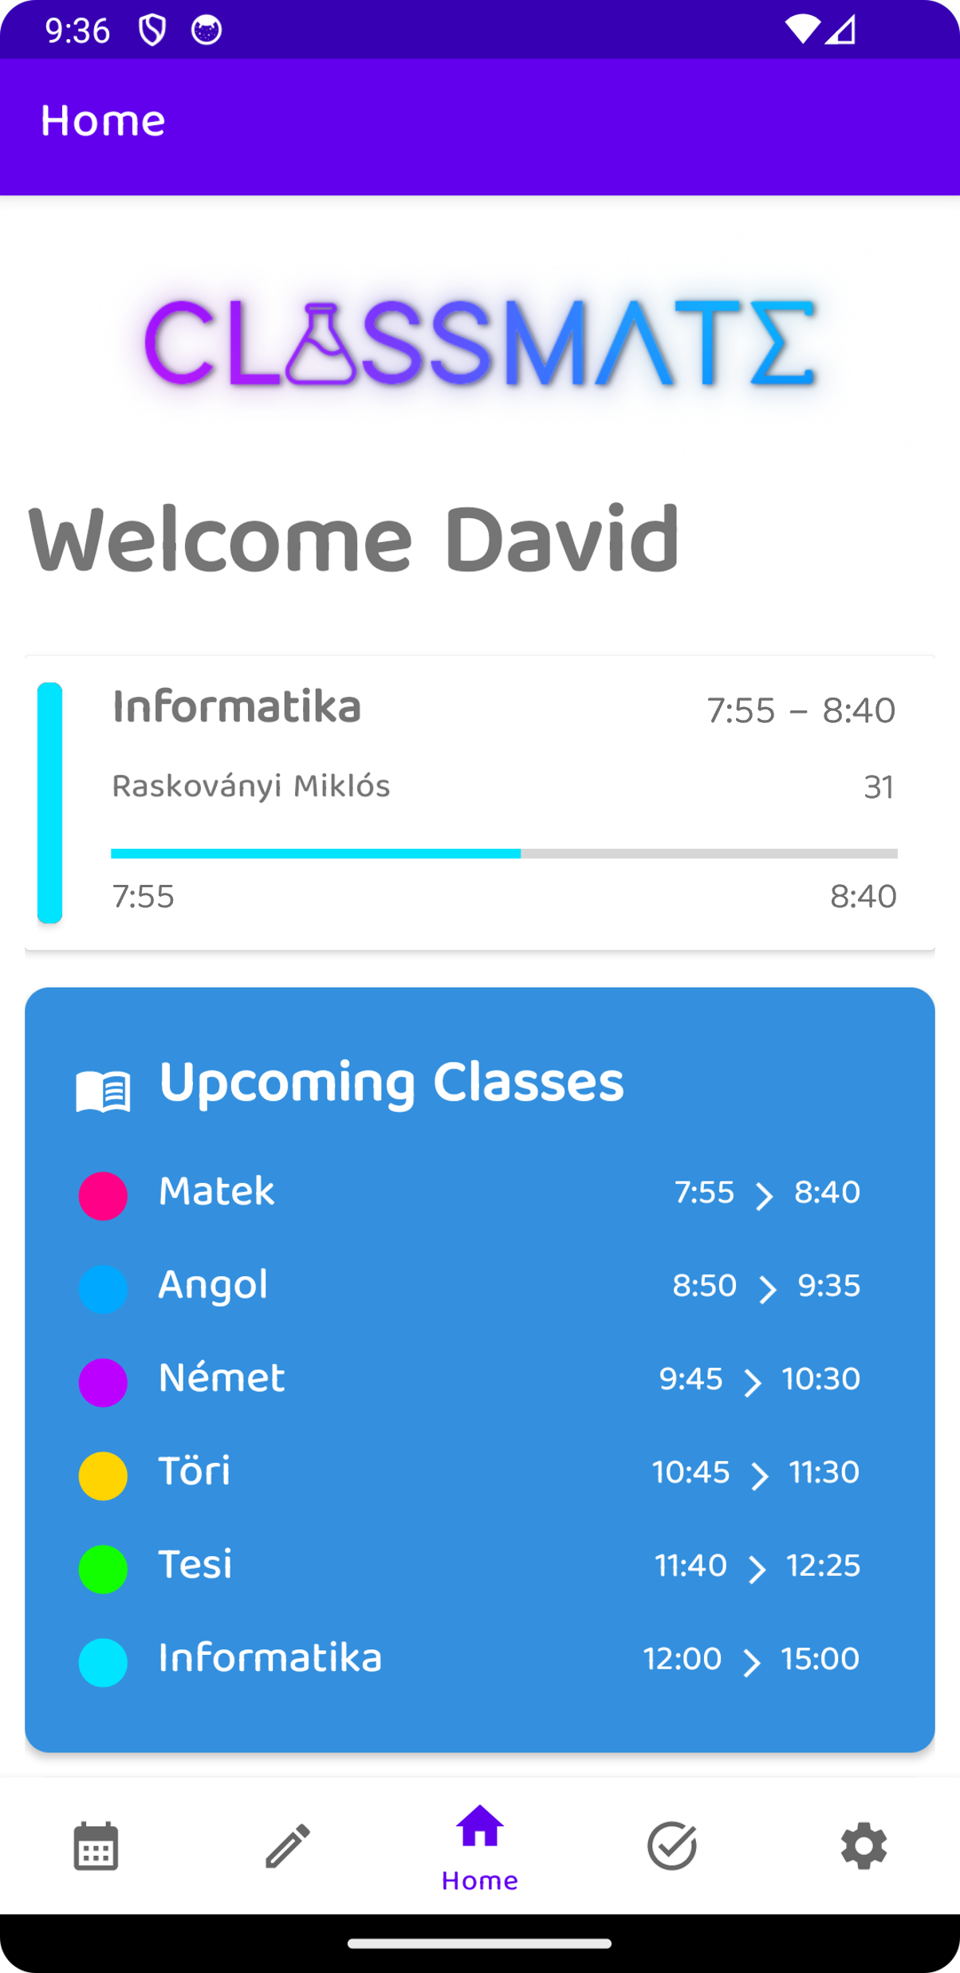
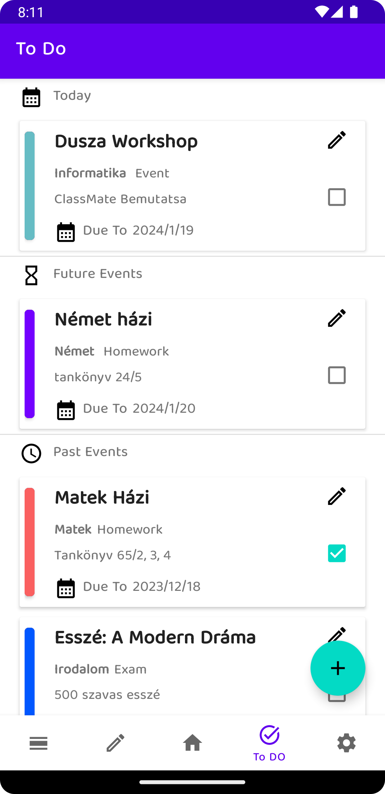

Slide 16
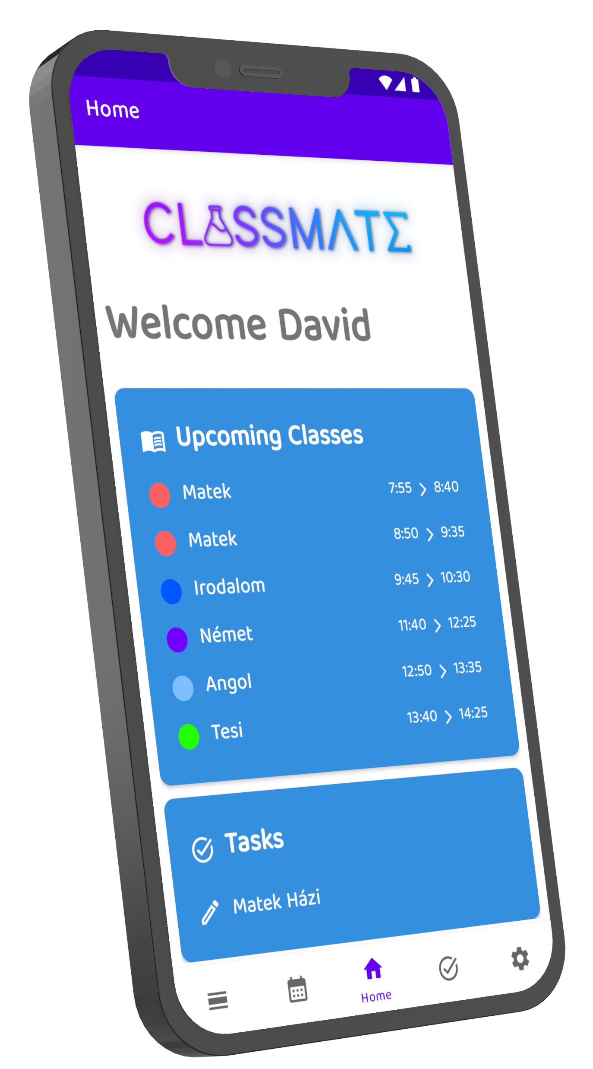
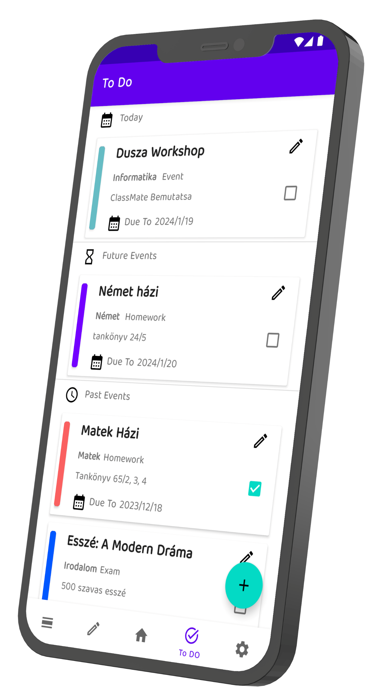

classmate.hype.cool

Slide 17
Diákoktól, diákoknak.

Slide 18
 | 1. Workshop | 2. Workshop | 3. Workshop | 4. Workshop | Záróesemény
Adatbázis & Bejelentkezés | X | X | X | X | X
UI | X | X | X | X | X
Teendők |  | X | X | X | X
Órarend |  |  | X | X | X
Funkcionalitás |  |  |  | X | X
Widget |  |  |  | X | X
Weboldal |  |  |  | X | X
Jegyzetek |  |  |  |  | X
Publikált alkalmazás |  |  |  |  | X
Értesítések |  |  |  |  | X
Funkciók összevetése demónként

Slide 19
Kösz a figyelmet

